Slide 1
第十三章 失业、通货膨胀和经济周期

Slide 2
第十三章 失业、通货膨胀和经济周期
第一节 失业
第二节 通货膨胀
第三节 经济周期
第四节 本章评析

Slide 3
第十三章 失业、通货膨胀和经济周期
第一节 失业
  一、劳动力的构成 （9→13）
  二、失业的类型 （9→13）
  三、充分就业和自然失业率 （9→13）
  四、失业的宏观经济学解释 （13）
  五、失业的影响和奥肯定律 （13）

Slide 4
第一节 失业
一、劳动力的构成
  以美国为例：
  1、美国人口被划分为
  劳动年龄人口和非劳动年龄人口；
  2、劳动年龄人口可划分为
  劳动力和非劳动力。

Slide 5
第一节 失业
就业者VS失业者VS非劳动力
就业者
  只要被调查者在调查前一周内符合一下任意一种情况，就认为该被调查者属于就业人口：
  至少有偿劳动1小时，或者为其家族企业无偿劳动多于15小时；
  虽然不工作，但只是临时离开工作岗位或企业。

Slide 6
第一节 失业
失业者
  在调查前一周内，被调查者没有工作但有工作能力，在调查前四周曾经努力寻找工作或正在等待重新获得曾经被解雇的工作岗位。
非劳动力
  不符合以上标准的劳动年龄人口既不属于就业，也不属于失业。

Slide 7
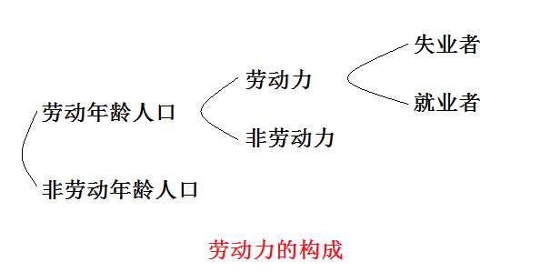
第一节 失业

Slide 8



第一节 失业

Slide 9
第一节 失业
  失业率是衡量经济健康程度的一个指示器。失业率过高，意味着该国将有许多人不能养活自己，并且许多劳动者不能为国家产出作贡献。
  失业率指标还可以用来衡量企业雇用劳动者时面临的困难程度。这一程度被称为劳动力市场紧张程度。

Slide 10
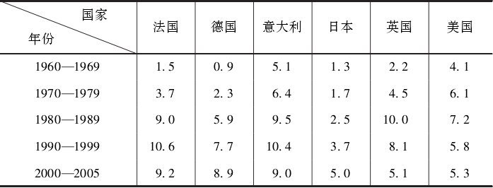
第一节 失业
部分国家1960-2005年年均失业率（%）

Slide 11
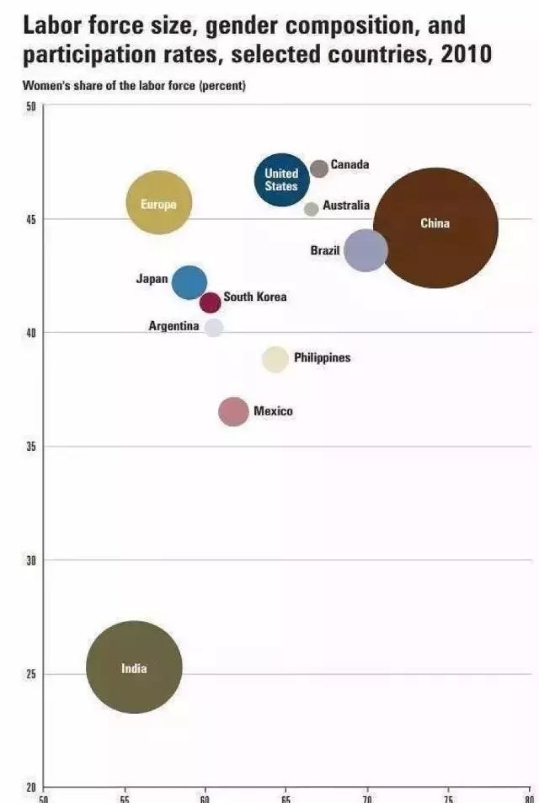
劳动参与率
世界各国劳动参与率，圆的面积代表劳动总量，中国排名第一；横轴代表劳动参与率，中国达到76%，一样是世界第一。
中国人的劳动参与率达到76%，也就是说，只有24%的人在家里无所事事，这些人里面还包括老人孩子和学生。
相比之下，美国只有65%，日本只有58%，只有巴西勉强能够和中国PK，70%，而印度劳动参与率低至55%，差不多一半的国民选择待在家里，不出来工作。

Slide 12
第一节 失业
二、失业的简单分类
  按照西方劳动经济学的传统分类，失业可以分为四种类型：摩擦性失业、结构性失业、季节性失业和周期性失业。

Slide 13
第一节 失业
摩擦性失业是指因工人和工作之间的匹配过程所引起的失业。
  产生原因：在一个经济体中信息是不完全的，失业人员和职位空缺的雇主之间的信息在相互搜寻过程中需要花费一些时间。
  摩擦性失业在一个经济体中总是存在的。

Slide 14
第一节 失业
结构性失业是指源于工人的技能和特征与工作要求的持续不匹配所引起的失业。
  在以下两种情况下产生：
  一是在某一特定地区，劳动力市场上所需要的技能与劳动者实际供给的技能之间出现了不匹配的现象（职业不平衡）。
  二是劳动力供给和劳动力需求在不同地区之间出现了不平衡的现象（地区不平衡）。
  结构性失业在一个经济体中总是存在的。

Slide 15
第一节 失业
季节性失业是指由于季节性的气候变化所导致的失业。
  通常，季节性失业在冬季时增加，而在春夏时期减少。
  季节性失业在一个经济体中总是存在的。

Slide 16
第一节 失业
周期性失业又称需求不足性失业，是指一个经济周期内随经济衰退而上升，随经济扩张而下降的波动性失业。
  当一个经济体中的总需求下降，进而引起劳动力需求下降时，周期性失业就出现了。
  周期性失业是政府最为关注的失业，也是宏观经济学研究的主要失业类型。

Slide 17
第一节 失业
三、充分就业和自然失业率
  1、当一个经济体中不存在周期性失业，所有失业都是摩擦性、结构性和季节性的，则该经济体达到了充分就业。
  2、充分就业情况下的失业率被称为自然失业率。
  3、潜在GDP是指在现有资本和技术水平条件下，一个经济体在充分就业状态下所能生产的GDP。反映的是经济处于充分就业时的实际GDP水平。

Slide 18
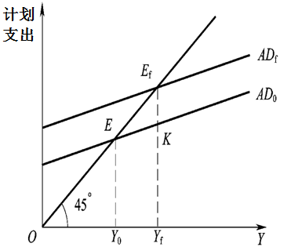
第一节 失业
四、失业的宏观经济学解释
  （一）古典经济学对失业原因的解释
    萨伊定律
    （充分就业一个始终存在的倾向）
  （二）凯恩斯对失业原因的解释
    1、“有效需求”理论
    （摩擦失业\自愿失业\非自愿失业）
    2、三大基本心理定律
图13-1 有效需求不足与失业

Slide 19
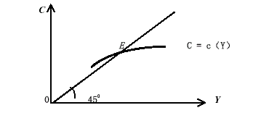
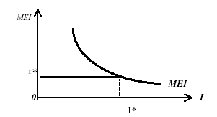
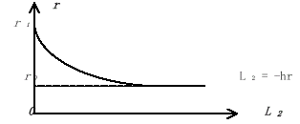
凯恩斯对经济危机产生原因的分析：
边际消费倾向递减规律
投资边际收益递减规律
灵活偏好与流动性陷阱

Slide 20
  （三）新凯恩斯主义经济学对失业原因的解释
    凯恩斯主义→工资和价格刚性假设
    新凯恩斯主义→工资和价格黏性（U变动大，w变动小）
    1、劳动工资合同论
    2、隐含合同论
    3、“局内人-局外人”理论
    4、效率工资理论

Slide 21
  （四）现代货币主义对失业原因的解释
    “自然失业率”假说：在没有货币因素干扰的情况下,劳动力市场和商品市场的自发供求力量发挥作用时应有的、处于均衡状态下的失业率。

Slide 22
第一节 失业
五、失业的影响和奥肯定律
  （一）失业的影响
    1、给个人和家庭带来物质和精神的负面影响。
    2、影响社会稳定。
    3、对经济带来负面影响：
    增加经济运行成本；
    带来产出损失；
    影响社会信心，加重社会经济的不景气。

Slide 23
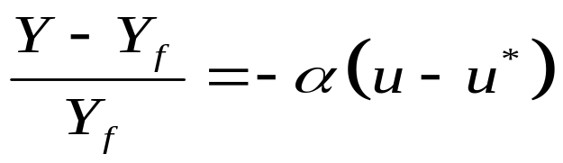





第一节 失业
  （二）奥肯定律
    1、该经验定律认为,在美国,如果失业率每高于自然失业率1个百分点,实际产出将会低于潜在产出的2%。
    2、奥肯定律的公式表达：
    其中 为实际产出， 为潜在产出， 为失业率， 为自然失业率， 为大于零的参数。

Slide 24
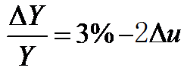
第一节 失业
    3、奥肯定律的另一种公式表达：
    4、奥肯定律的结论
      (1)在GDP没有达到充分就业水平时,实际GDP必须保持与
      潜在GDP同样快的增长速度, 以防止失业率的上升。
      (2)如果政府想让失业率下降, 那么, 该经济社会的实际
      GDP 的增长必须快于潜在GDP的增长速度。

Slide 25


Slide 26
第十三章 失业、通货膨胀和经济周期
  第二节 通货膨胀
  一、一组物品价格的衡量问题 （9→13）
  二、衡量价格水平的主要指标 （9→13）
  三、通货膨胀的含义 （9→13）
  四、通货膨胀的类型和原因 （13）
  五、通货膨胀的影响 （13）
  六、菲利普斯曲线和预期理论 （13）
  七、通货紧缩和滞胀 （13）

Slide 27
第二节 通货膨胀
一、一组物品价格的衡量问题
  一个经济体所涉及的产品和服务数量众多，各种产品和服务的价格变化也千差万别，如何从总体上描述经济体中各种产品和服务的价格走向和趋势？

Slide 28
第二节 通货膨胀
价格水平：是经济中特定范围内的产品和服务价格的总体水平，它是衡量货币购买力或货币所能购买的产品和服务数量的指标。

Slide 29
第二节 通货膨胀
二、衡量价格水平的主要指标
  价格指数是同一组产品和服务在某一年的费用额同它在某一设定的基准年度（基年）的费用额的比率。
    基年的指数通常定为100，如果以后该组产品和服务的价格上涨，则指数相应地上升。
    常用的价格指数有两个：GDP平减指数和消费价格指数。

Slide 30
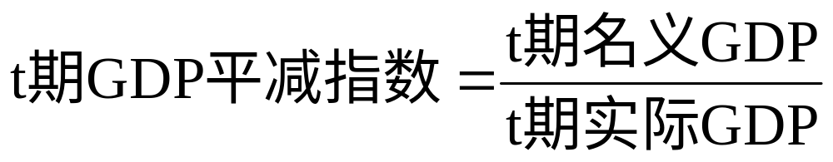
第二节 通货膨胀
(一)GDP平减指数公式：

Slide 31
第二节 通货膨胀
（二）消费价格指数（CPI），是对消费者购买一组固定的消费性产品与服务所支付平均价格的度量指标。
  CPI在某一时期被定义为100，这一时期称为基期。
  编制CPI包括以下三个步骤：
  选定CPI“商品篮子” ；
  对“商品篮子”价格调查；
  计算CPI

Slide 32
第二节 通货膨胀
对于步骤③，又可分为三步：
  第一步，计算在基期价格下 “商品篮子”的费用额；
  第二步，计算在现期价格下 “商品篮子”的费用额；
  第三步，计算基期和现期的CPI。

Slide 33
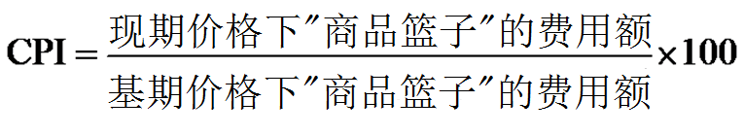
第二节 通货膨胀
计算CPI的公式：

Slide 34
第二节 通货膨胀
GDP平减指数和CPI的区别：
  ①GDP平减指数衡量所生产的所有产品与服务的价格，而CPI只衡量消费者购买的产品与服务的价格。因此，企业或政府购买的产品价格上升将反映在GDP平减指数上，但并不反映在CPI上。
  ② GDP平减指数只包括国内生产的产品，CPI则包括在国外生产，但在国内销售的产品。因此，日本制造并在美国销售的丰田汽车的价格上升会影响美国的CPI，但并不影响美国GDP平减指数。
  ③ CPI的权重固定，GDP平减指数权重变动

Slide 35
（三）其他指数
消费物价指数（居民消费价格指数）(CPI)
零售物价指数（商品零售价格指数）(RPI)
个人消费支出平减指数（PCE）
批发物价指数（工业品出厂价格指数）(WPI or PPI)
* 同比=报告期数据/去年同期数据
* 环比=报告期数据/上期数据

Slide 36
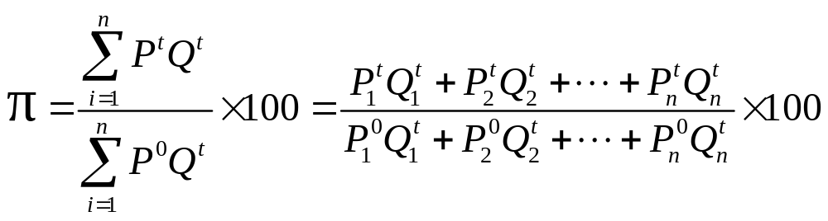
第二节 通货膨胀
三、 通货膨胀的含义
在信用货币制度下，流通中的货币超过经济增长所需要的数量而引起的货币贬值和价格水平全面、持续上涨的经济现象。
通货膨胀（物价指数）的度量
式中：P为i种商品的价格
Q为i种商品的数量
t为报告期（现期）
0为比较期（基期）
i=1,2,3,···n

Slide 37
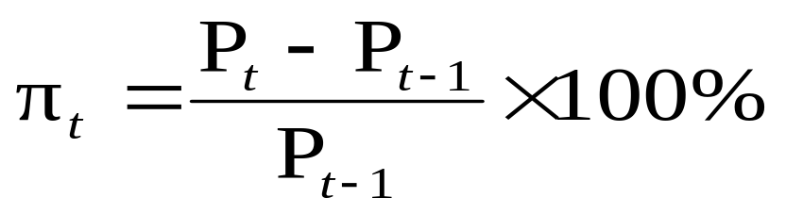
通货膨胀率被定义为从一个时期到另一个时期价格水平变动的百分比，反映通货膨胀程度。
π_{t}表示t时期的通货膨胀率，
P_{t}表示t时期的价格水平，
P_{t-1}表示（t-1）时期的价格水平。

Slide 38
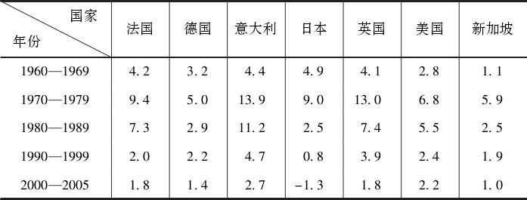
部分国家1960-2005年年均通货膨胀率（%）

Slide 39
第二节 通货膨胀
四、通货膨胀的类型和原因
  （一）通货膨胀的类型
1.按价格上升速度区分
第一，温和的通货膨胀，年物价水平上升速率在6%以内。
第二，严厉的通货膨胀，年物价水平上升速率在6%-10%
第三，奔腾的通货膨胀，年物价水平上升速率在10%-100%。
第四，恶性通货膨胀，年物价水平上升速率超过100%。
2.按通货膨胀是否被预期区分
第一，未预期型通货膨胀（低于6%）。
第二，预期型通货膨胀（大于6%）。
3.按对价格的不同影响区分
第一，平衡型通货膨胀，即每种商品的价格都按相同比例上升。
第二，非平衡型通货膨胀，即各种商品价格上升的比例不完全相同。

Slide 40
4.按表现形式不同区分
第一，公开型通货膨胀，指通过物价水平统计反映出来的通货膨胀。
第二，隐蔽型通货膨胀，指没有通过物价水平统计反映出来的通货膨胀。
第三，抑制型通货膨胀，指价格管制条件下，通过排队、搜寻、寻租
等途径体现的通货膨胀。
5.按产生原因不同区分
第一，需求拉上型通货膨胀。
第二，成本推动型通货膨胀。
第三，混合型通货膨胀。
第四，结构型通货膨胀。

Slide 41
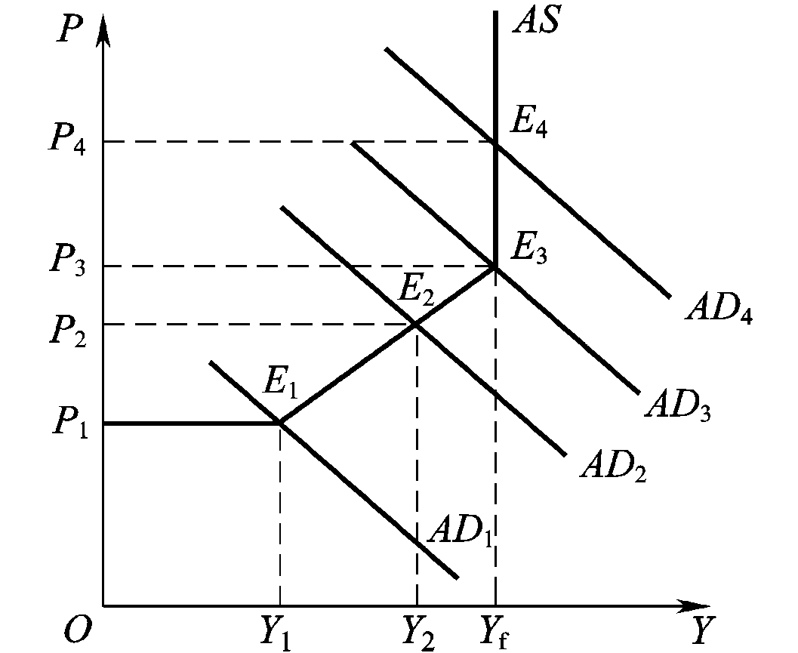
  （二）通货膨胀的原因
    1、需求拉上型通货膨胀
    认为通货膨胀是总需求超过总供给所引起的一般价格水平的持续显著的上涨, 是“过多的货币追求过少的商品”的现象。
图13-2 需求拉上型通货膨胀

Slide 42
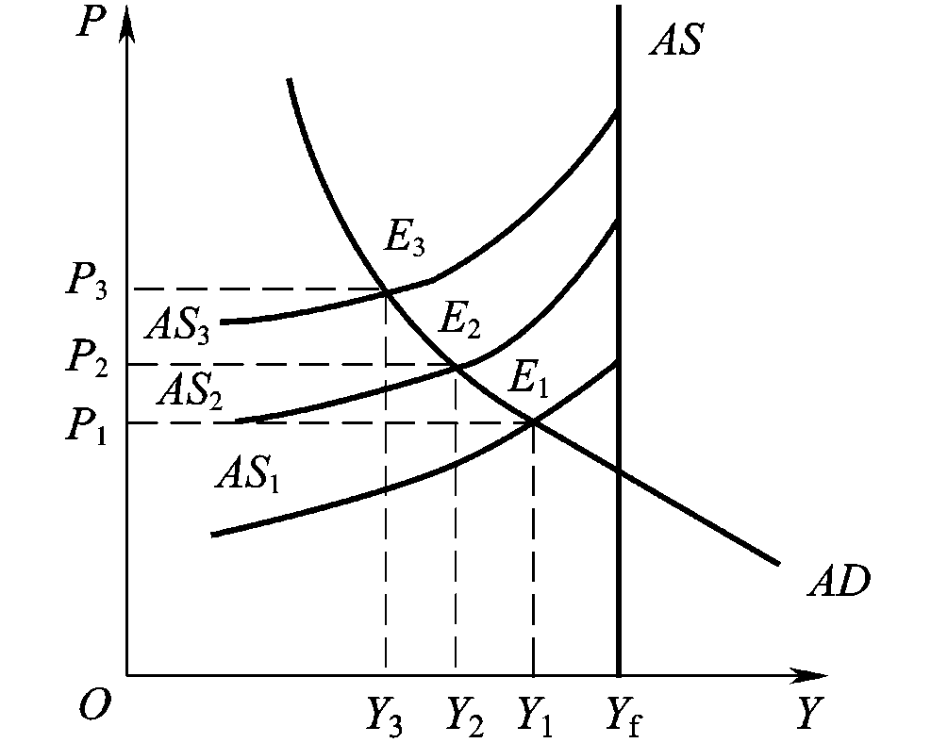
    2、成本推动型通货膨胀
    从供给方面来解释通货膨胀成因，认为在没有超额需求的情况下, 由于供给方面成本的提高也会引起一般价格水平持续和显著的上涨。
      工资推动型通货膨胀
      利润推动型通货膨胀
      进口型通货膨胀
图13-3 成本推动型通货膨胀

Slide 43
3、混合推进型通货膨胀
指需求拉动与成本推动相互作用形成的价格水平螺旋式（交替）上涨。下图常被用来说明混合型通货膨胀。
AD₂
P
AS
AD₁
E₄
P₄
AD₀
E₃
P₃
E₂
P₂
E₁
P₁
AS₂
E₀
P₀
AS₁
AS₀
O
Y₁
Y
Y₃
Y₀
Y₂
Y₄

Slide 44
4、结构型通货膨胀
在总需求和总供给处于平衡状态时, 由于经济结构性因素的变动所引起的物价普遍持续的上涨。
（1）供求结构的变动
AS（1000）{ AD(1000){
（2）各部门劳动生产率增长速度的差异
高增长产业{ 低增长产业{
（3）区域结构失衡
高增长地区{ 低增长地区{
消费品（500）
消费品（700）
投资品（500）
投资品（300）
主导产业
非主导产业
朝阳产业
夕阳产业
开放产业
封闭产业
政策扶持
政策抑制
人力资本优势
人力资本劣势
资源优势
资源劣势

Slide 45
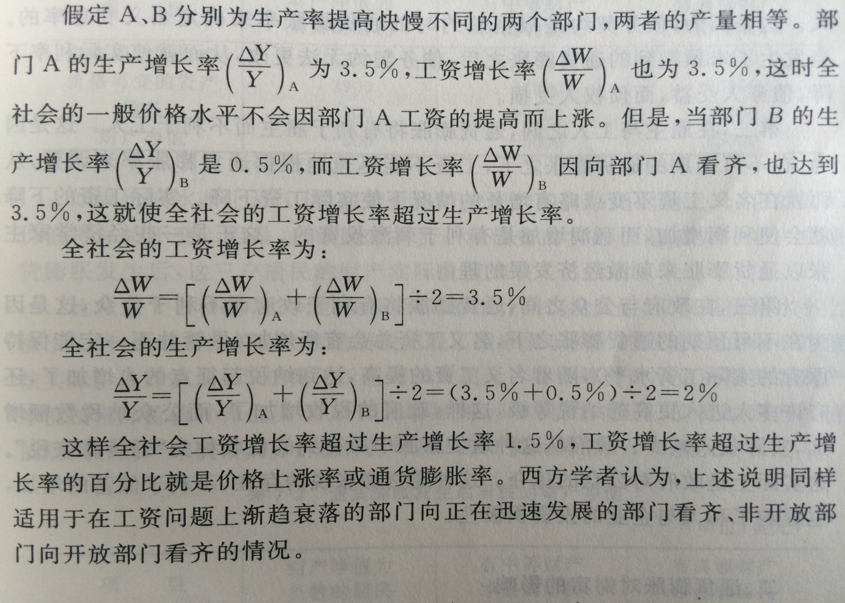

Slide 46
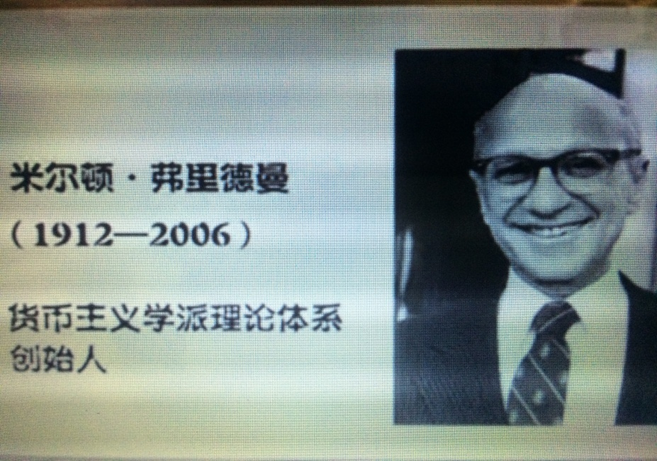
    5.货币主义学派对通货膨胀成因的解释
    强调货币是影响总需求的主要因素。货币流通量与进入流通的产品和服务价格总额之间存在着密切关系。
    M为货币供应量，V为货币流通速度，P为平均价格水平，T为一定时期内产品和服务的交易总量。通常用Y 代替T
MV=PT
MV=PY

Slide 47
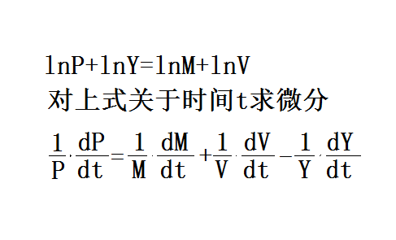

令
产出的变化率取决于生产函数的技术结构和要素投入，在短期里也是常数。
结论：通货膨胀的产生主要是货币增加的结果。

Slide 48
第二节 通货膨胀
五、通货膨胀的影响
  （一）通货膨胀的惯性
  （二）通货膨胀的后果
    1、社会成本：
    （1）持有货币的“鞋底成本”；
    （2）“菜单成本”；
    （3）税收扭曲；
    （4）价格体系的“噪音”

Slide 49
    2、经济影响
    （1）对收入的影响
      实际收入不变：名义收入增长率 = 通货膨胀率
实际收入减少：名义收入增长率＜ 通货膨胀率
实际收入增加：名义收入增长率＞ 通货膨胀率
      ①固定收入群体和非固定收入群体；
      ②债权人和债务人；

Slide 50
    (2)对财富分配的影响
实物资产：名义价格随通货膨胀同步提高，实际价值不变
货币资产：名义价格不变，实际价值随通货膨胀降低
负资产（负债）：名义价格不变，实际价值随通货膨胀降低
通胀（100%）前的财产净值(单位：元)
净值 项目 | 负财产净值 | 中财产净值 | 高财产净值
货币资产 实物资产 债 务 财产净值 | 100 2900 3500 -500 | 1000 14000 10000 5000 | 30000 70000 15000 85000
通胀（100%）后的财产净值(单位：元)
净值 项目 | 负财产净值 | 中财产净值 | 高财产净值
货币资产 实物资产 债 务 财产净值 | 50 2900 1750 1200 | 500 14000 5000 9500 | 15000 70000 7500 77500

Slide 51
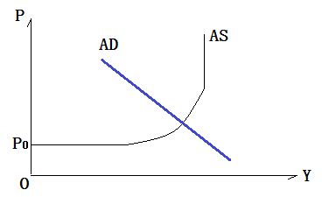
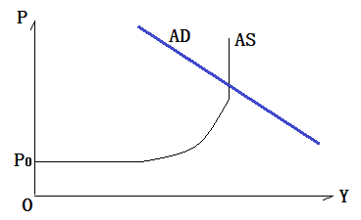
      （3）对产出的影响：
①在存在闲置资源、通货膨胀未被预期且较温和的情况下：产出增加
②在不存在闲置资源或通货膨胀已被预期的情况下：产出不变
③在严重或恶性通货膨胀情况下：产出减少

Slide 52
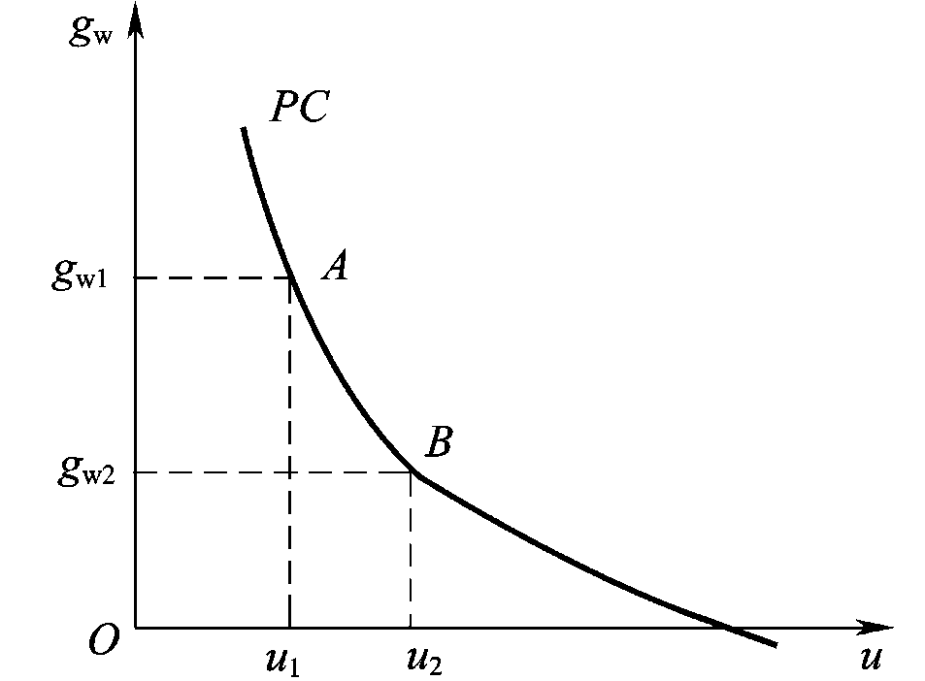

第二节 通货膨胀
六、菲利普斯曲线
  （一）失业、通货膨胀与菲利普斯曲线
    1、原始的菲利普斯曲线：
    “失业-工资”菲利普斯
    曲线公式表达：
      g_{w} =-β(u-u*)
      其中g_{w}表示下一期的货币工资增长速度，-β 表示货币工资增长率对失业的反应程度参数。
图13-4 原始的菲利普斯曲线

Slide 53
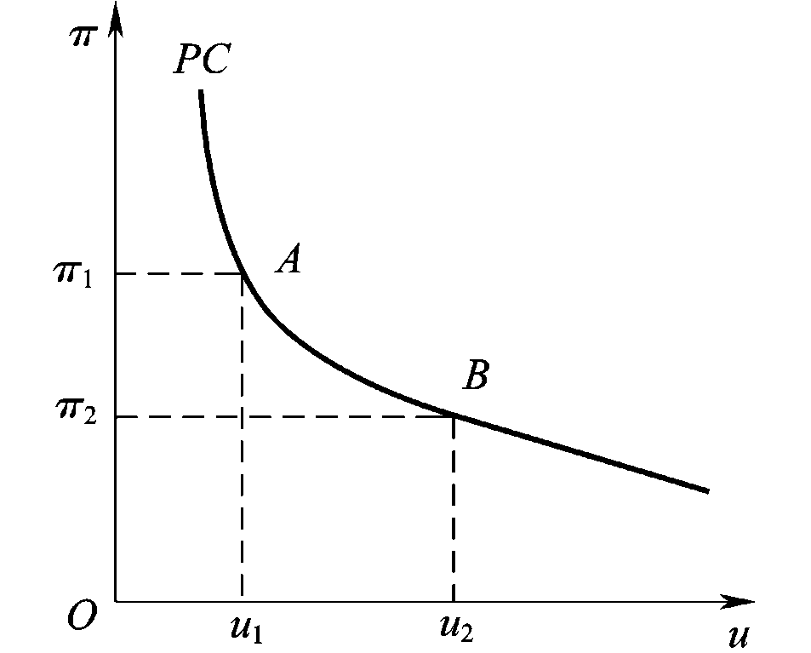
    2、修改的菲利普斯曲线：“失业-物价”菲利普斯曲线
      这一菲利普斯曲线形式是用物价上升代替工资上升，它用来表示失业率与物价上涨率之间的关系。
图13-6 修改的菲利普斯曲线

Slide 54
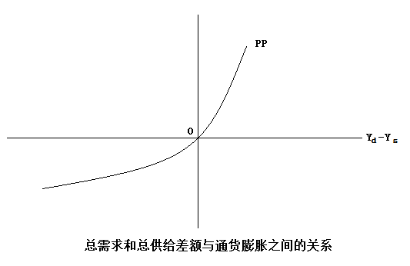
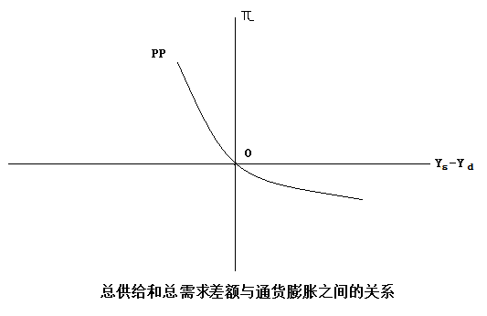

Slide 55
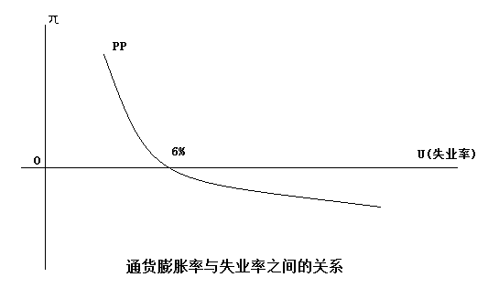

Slide 56
通货膨胀率、工资变化率、劳动生产率之间存在一定的数量关系
通货膨胀率=货币工资增长率-劳动生产增长率
假定劳动生产增长率=0
则通货膨胀率=货币工资增长率
菲利普斯曲线为政府的政策决策提供了依据：
①失业率过高，通货膨胀率较低：政府可采用扩张性的经济政策
②通货膨胀率过高（需求拉动），失业率较低：政府可以采用紧缩性的经济政策
③通货膨胀率过高（成本推动）：政府采用收入政策来控制价格水平的上升。

Slide 57
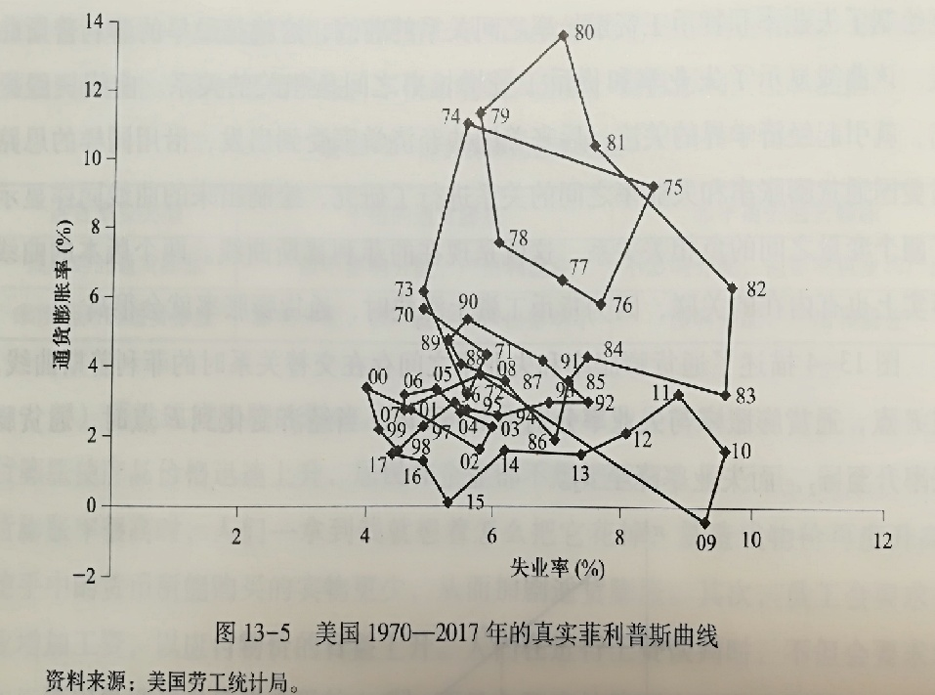
      美国数据现实：短期菲利普斯曲线中, 通货膨胀率与失业率具有互替的关系, 菲利普斯曲线在长期是不存在。（？）

Slide 58


  （二）从短期总供给曲线到菲利普斯曲线
    1、菲利普斯曲线的推导

Slide 59
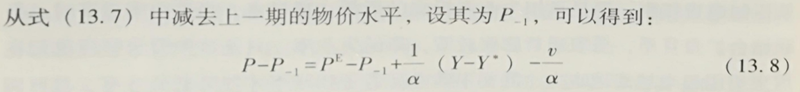

Slide 60


Slide 61
  （三）适应性预期与菲利普斯曲线
    1、附加预期的菲利普斯曲线
      （1）预期是指经济主体对经济变量在未来的变动趋势的一种事前的估计。
      （2）现代货币主义认为, 人们根据最近观察到的通货膨胀率来形成他们的通货膨胀预期, 这种假设被称为适应性预期。
      （3）公式表达：
π^{E}=π₋₁
π=π₋₁-β(u-u*)+μ

Slide 62
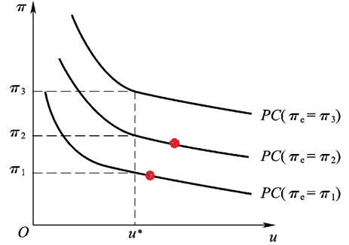
第二节 通货膨胀
      （4）附加预期的菲利普斯曲线试图对通货膨胀和失业的关系作出了新的解释, 认为它们并不存在长期的替代关系。
图13-6 附加预期的菲利普斯曲线

Slide 63
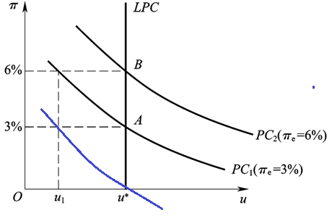
第二节 通货膨胀
    2、长期菲利普斯曲线
      （1）在长期中, 人们对通货膨胀率的预期与实际通货膨胀率迟早会一致。因此, 长期菲利普斯曲线是一条直线, 表明失业率与通货膨胀率之间不存在替换关系。此时, 社会经济实现充分就业, 失业率处于自然失业率的水平。
图13-8 长期的菲利普斯曲线

Slide 64
第二节 通货膨胀
七、通货紧缩和滞胀
  （一）通货紧缩
    1、通货紧缩的定义：在货币供应量不能满足流通中货币的实际需要量或在其他决定货币供需的因素的影响下, 导致一般价格水平持续、普遍、显著下跌。
    （1）流通中的货币大大少于商品流通的需要, 特别是货币流通速度下降。
    （2）社会价格总水平即商品和劳务价格总水平普遍、持续下降。
    （3）通货紧缩往往是在通货膨胀得到抑制之后发生的。

Slide 65
第二节 通货膨胀
    2、通货紧缩的影响
      (1)生产明显下降，GDP 增长放慢甚至停滞不前
      (2)失业率明显上升
      (3)进出口额大幅度缩减
  （二）滞胀
    1、定义：滞胀是指经济生活中出现生产停滞、失业增加和物价水平居高不下同时并存的现象。
    2、主要特征：GDP 增长缓慢甚至出现负增长, 同时物价上升加快, 通货膨胀率一般超过5% 甚至更高。
    3、原因：菲利普斯曲线发生了整体移动；供给冲击

Slide 66
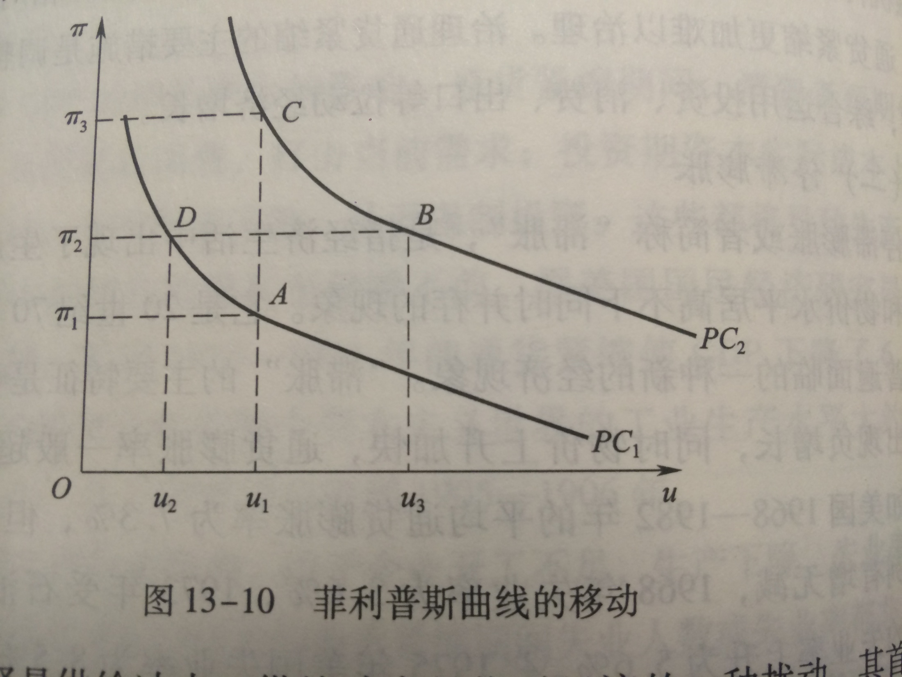

Slide 67
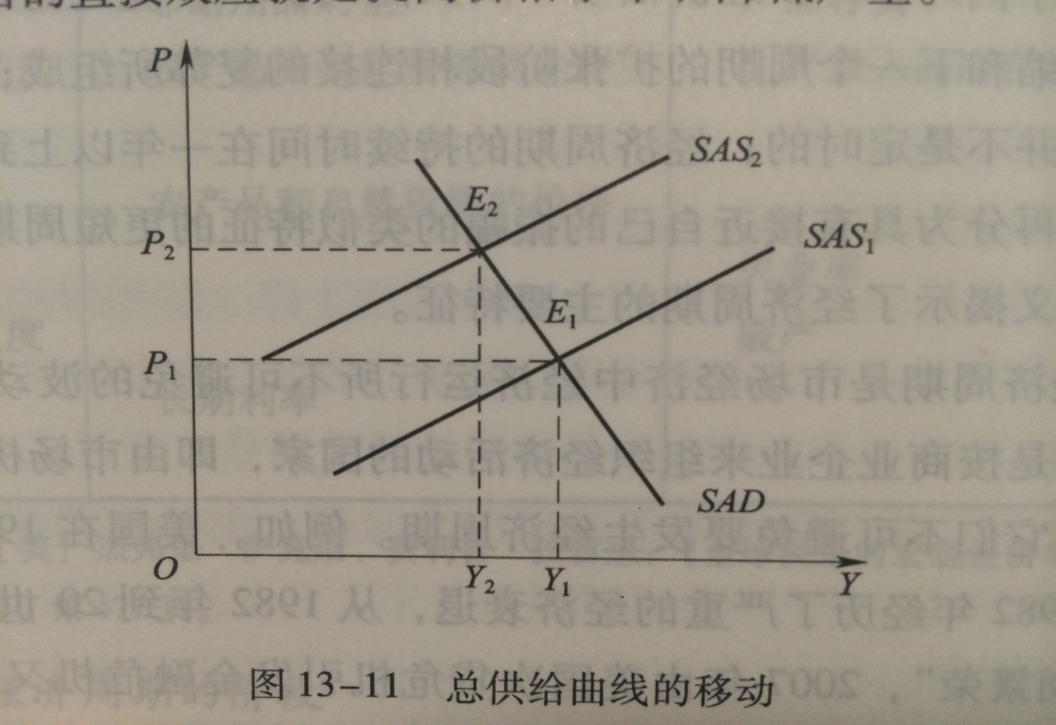

Slide 68
补充材料：通货膨胀的治理
1、紧缩性的货币政策
（1）提高存款准备金率
（2）提高利率（贴现率）
（3）减少基础货币发行量
（4）回收过剩的流动性
（5）压缩商业银行的贷款规模
2、紧缩性的财政政策
（1）减少政府购买
（2）减少政府投资
（3）减少转移支付
（4）提高税率 增加税收
3、指数化对策
（1）工资收入指数化
（2）银行利率指数化

Slide 70
第十三章 失业、通货膨胀和经济周期
  第三节 经济周期
  一、经济周期的定义、阶段和类型
  二、较早时期的经济周期理论
  三、现代经济周期理论

Slide 71
第三节 经济周期
一、经济周期的定义、阶段和类型
  （一）定义：经济周期一般是指经济活动沿着经济发展的总体趋势所经历的有规律的扩张和收缩。
    1、经济周期是市场经济运行中不可避免的。
    2、经济周期是总体经济活动的波动。
    3、一个完整的经济周期可以分为繁荣、衰退、萧条、
    复苏四个阶段。
    4、一个经济周期时间长短与振幅存在较大的差别。

Slide 72
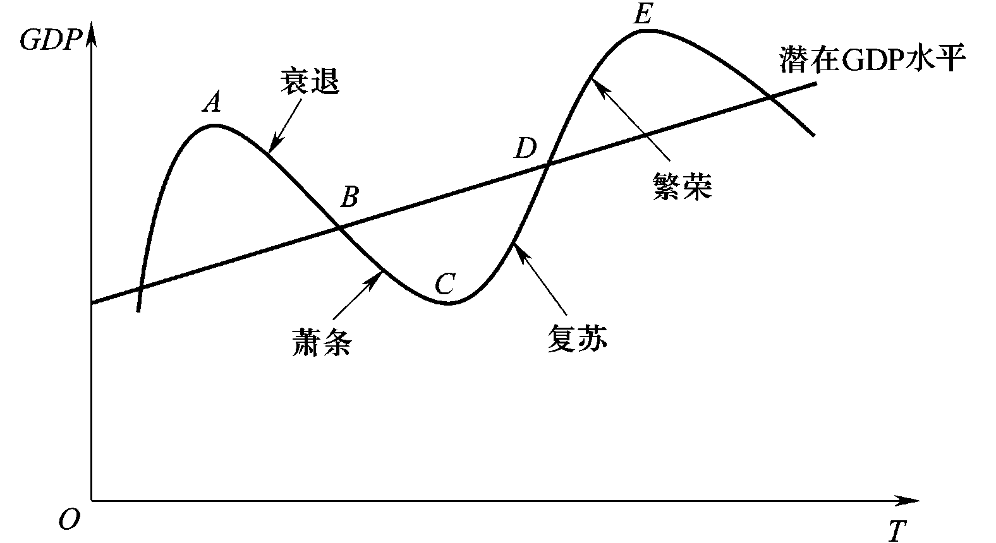
  （二）经济周期的阶段
图13-12 经济周期示意图

Slide 73
①繁荣阶段
    ②萧条阶段
    ③衰退阶段
    ④复苏阶段
Y
ΔY/Y
繁荣
衰退
繁荣
复苏
复苏
衰退
萧条
萧条
0
T
0
T

Slide 74
(三) 经济周期的类型
1、基钦周期：短周期，平均长度为3.5年。（英国统计学家基钦1923年发现）
2、朱格拉周期：中周期，平均长度为8~10年。（法国经济学家朱格拉1862年发现）
3、库兹涅茨周期：中长周期，平均长度为20年。（美国经济学家库氏1930年发现）
4、康德拉季耶夫周期：长周期，平均长度为50年。（俄国经济学家康氏1925年发现）
5、熊彼特周期：综合周期，每一个平均长度为60年的长周期包括6个8~10年的中周期， 每一个中周期包括三个长度约40个月的短周期。他在1939年提出，人类进入工业社会后大约经历了三个长周期（四、五周期是根据熊彼特综合周期进行的推断）：
第一个长周期：18世纪80年代~1842年，为“纺织机时代”
第二个长周期：1842年~1897年，为“蒸汽机和钢铁时代”
第三个长周期：1897年~1956年，为“电气化和汽车时代”
第四个长周期：1956年~ 2020年, 为“计算机和互联网时代”
第五个长周期：21世纪20年代~ ，为“ AI和遗传基因时代”

Slide 75
第三节 经济周期
二、较早时期的经济周期理论
  （一）古典经济周期理论
    1、消费不足论
    2、投资过度论
    3、货币信用过度论
    4、“创新”经济周期理论
    5、心理预期理论
    6、太阳黑子论
    7、政治周期理论

Slide 76
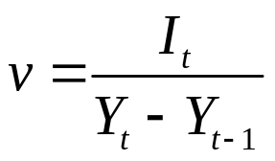

（二）乘数—加速数模型
1. 乘数原理和加速数原理
（1）加速数(v)：资本增量与产出增量的比率，即 v = ΔK /ΔY，若不考虑折旧则ΔK等于当期投资增量I 。根据定义有,加速数（v） 等于I除以本期产出（Y_{t}）减上期产出（Y_{t-1}）即：
（2） 产品的生命周期
Y
A B C D
T
0
进入期 成长期 成熟期 衰退期

Slide 77
例：某企业初始资本6000万元，加速数v = 2, 年折旧300万元 ——
第一阶段A(1-3年)：生产维持原有规模不变，每年销售额都是3000万元，每年补充折旧需300万元重置投资，没有新增的净投资，因而总投资也保持不变。
第二阶段B (4-6年)：生产逐年增加，第4年比第3年销售额增加50%，净投资3000万元，加上重置投资，使总投资达到3300万元，比上年增加10倍。第5年销售额增加了33.3%，但总投资与上年一样。第六年，销售额增加了25%，但总投资仍没有增加。
第三阶段 C(第7年)：生产维持上年规模，总投资比上年减少了近91%。
第四阶段 D(第8年)：生产规模缩小，总投资为零。
阶段 | 年份 | 销售量 | 资本量 | 重置投资 | 净投资 | 总投资 | 比上年新增
A | 1 | 3000 | 6000 | 300 | 0 | 300 | —
 | 2 | 3000 | 6000 | 300 | 0 | 300 | 0
 | 3 | 3000 | 6000 | 300 | 0 | 300 | 0
B | 4 | 4500 | 9000 | 300 | 3000 | 3300 | 3000
 | 5 | 6000 | 12000 | 300 | 3000 | 3300 | 0
 | 6 | 7500 | 15000 | 300 | 3000 | 3300 | 0
C | 7 | 7500 | 15000 | 300 | 0 | 300 | -3000
D | 8 | 7350 | 14700 | 300 | -300 | 0 | -300

Slide 78
以上例子说明：
第一，投资具有一次完成，在折旧期内反复使用的性质。因此投资不是产量绝对量的函数，而是产量变动率的函数。
第二，在产量变动的临界点，投资变动的幅度远远大于产量的变动，呈现出加速的态势。
第三，要使投资增长率维持不变，产量就必须按一定比率持续增长。
第四，加速的含义是双重的，当产量停止增长或下降时，投资水平下降也是加速的。
第五，加速原理实现的条件是没有闲置生产设备。如果设备闲置，产量扩大只需动用闲置设备，不必增加投资。

Slide 79
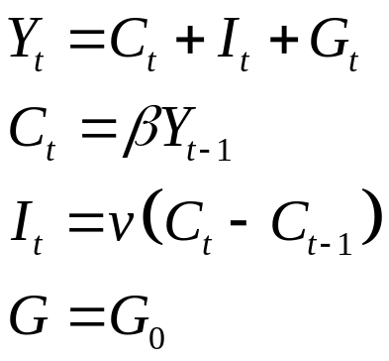

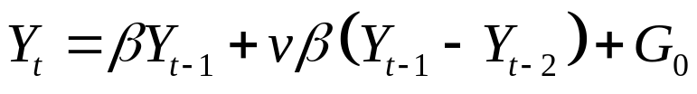
    2、模型推导
    ①三部门，不考虑税收；
    ②本期收入由本期消费、本期投资与本期政府购买组成；
    ③本期消费是上一期收入的函数
    ④投资由自发投资与引致投资组成，引致投资由消费的变动量引起

Slide 80
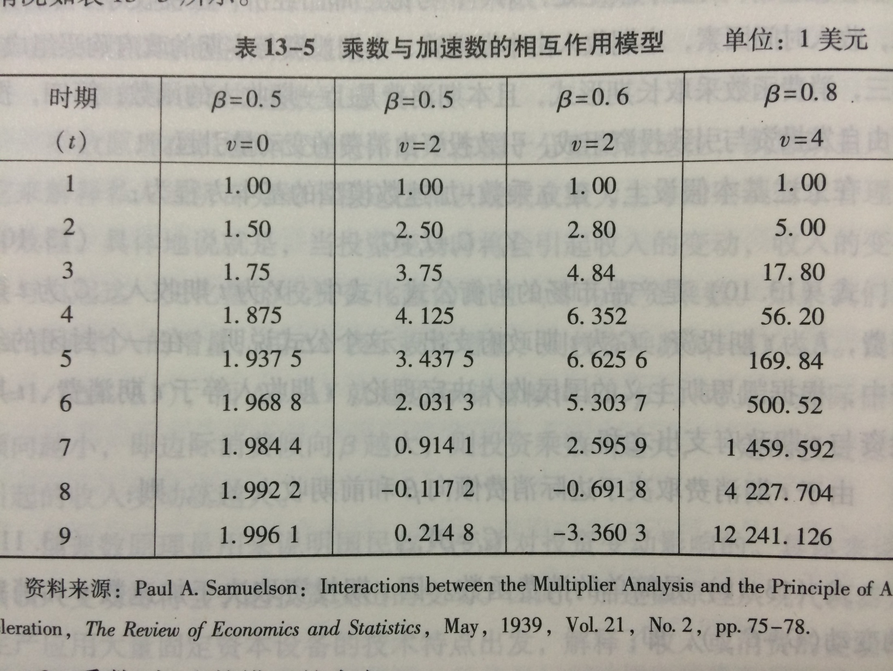

Slide 81
    3、模型含义
    （1）经济周期中波动的根源在于经济体内部, 乘数与加速数相互作用强化了经济波动的趋势。
    （2）宏观经济波动幅度取决于边际消费倾向和加速数的大小。
    （3）由于投资-收入之间的不稳定的关系使经济体系形成了周期性波动, 因此, 政府可以通过经济干预政策来缓解经济周期的波动。
    （4）乘数-加速数模型作用的限制条件。

Slide 82
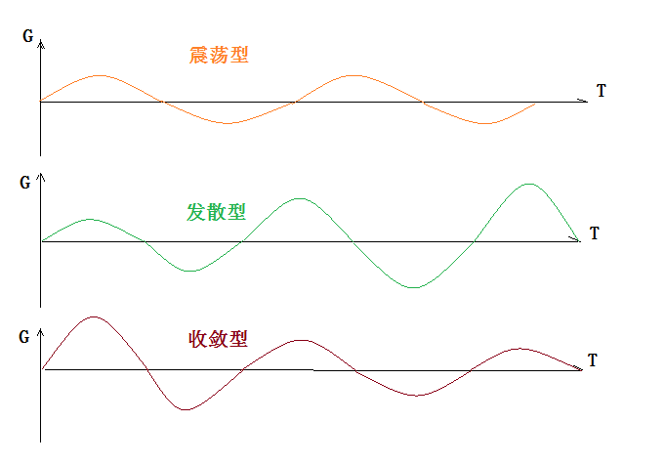

Slide 83
紧缩政策
G
时滞
g₃
T
g₂
g₁
时滞
扩张政策

Slide 84
三、现代经济周期理论
  （一）经济周期理论的新发展
    新古典宏观经济学派（货币经济周期学派、实际经济周期学派）
    新凯恩斯主义经济学（现代经济周期理论）
  （二）实际经济周期理论的基本观点和特征
    经济波动的根源是实际因素, 其中特别是技术冲击。
    资本积累、替代效应和不同类型的调整滞后等三种传导机制能随着时间的推移把初始冲击进行放大和传递，最终形成整个经济的波动。

Slide 85
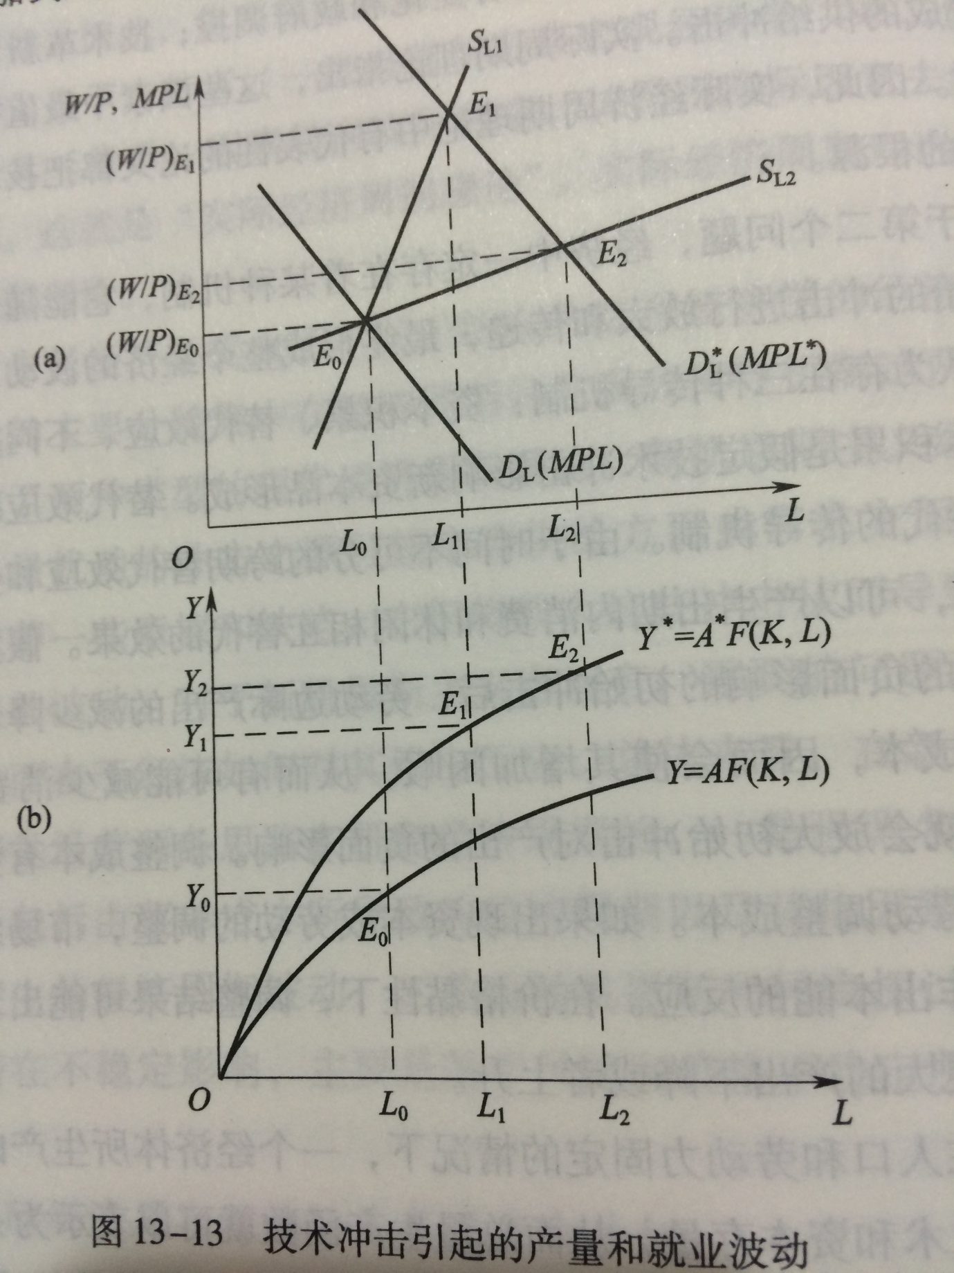

Slide 86
第十三章 失业、通货膨胀和经济周期
第四节 本章评析
  对失业理论的评析
  对通货膨胀理论的评析
  对经济周期理论的评析

Slide 87
第四节 本章评析
一、对失业理论的评析
  （一）马克思主义失业理论
    失业的根源：资本主义社会中, 失业是资本主义生产方式发展和资本主义生产关系发挥作用的结果。
    失业的形式：流动的、潜在的和停滞的相对过剩人口
  （二）对我国失业问题的借鉴意义
    失业的界定问题
    失业的类型与原因
    失业的治理对策

Slide 88
第四节 本章评析
二、对通货膨胀理论的评析
  （一）马克思主义通货膨胀理论
    在劳动价值论的基础上提出通货膨胀理论， 通货膨胀表现为一种价格总水平持续的上升的现象, 必须从价格总水平变动的内在原因去揭示。
  （二）借鉴意义
三、对经济周期理论的评析
  （一）马克思主义经济周期理论
    经济周期是资本主义社会普遍的经济现象，其根源在于生产的社会化和生产资料资本主义私人占有之间的矛盾。
  （二）借鉴意义

Slide 89
谢 谢！

